Slide 1
E
AI HEALTH NAVIGATOR · 团队招募
AI Health Navigator
把日常健康的不确定性，连接到专业医疗。
已完成一个可交互 Web Demo 原型 —— 就差你了
We don't replace doctors. We connect everyday health uncertainty with professional care.

Slide 2
01 · 一句话介绍
AI Health Navigator 是什么
从身体出现异常，到真正见到医生之前，帮你管理整段健康旅程。
Self-Triage
Health Episode
Continuous Follow-up
Doctor Handoff
自我分诊
健康事件
持续追踪
就医摘要
已有可交互 Web Demo（虚构数据 · 不替代医疗建议） 首页 / 结构化问询 / Episode 时间线 / 症状趋势 / 就医摘要
AI Health Navigator · 团队招募
2

Slide 3
02 · 问题
今天的不舒服，卡在哪一步
用户真正困惑的，往往不是「这是什么病」，而是：
现有的「搜索循环」
我现在该怎么办？
反复搜索 / 问 AI
↓
需要去医院吗？
得到碎片化答案
↓
什么时候不能再等？
越来越不确定、更焦虑
↓
继续搜索
↻ 又回到原点
AI Health Navigator · 团队招募
3

Slide 4
03 · Solution
一次 Health Episode 管到底
不是搜索引擎式的症状罗列，而是一条有始有终的线索。
描述不适
→
结构化分诊
→
建立健康事件
→
持续追踪
→
就医摘要
每一步，都有据可循；每一次变化，都被记录。
We don't replace doctors.
We connect everyday health uncertainty with professional care.
AI Health Navigator · 团队招募
4

Slide 5
04 · 为什么现在
三个趋势在此交汇
AI
Data
Healthcare Gap
LLM 让多轮、可解释的对话式问询真正可用，不再是关键词匹配。
个人健康数据（可穿戴 / 手动记录）终于可以被持续追踪与解释。
日常的不确定与专业医疗之间，缺一个可信的连接层。
现在做，不是「能做什么」，而是「正好能做」。
AI Health Navigator · 团队招募
5

Slide 6
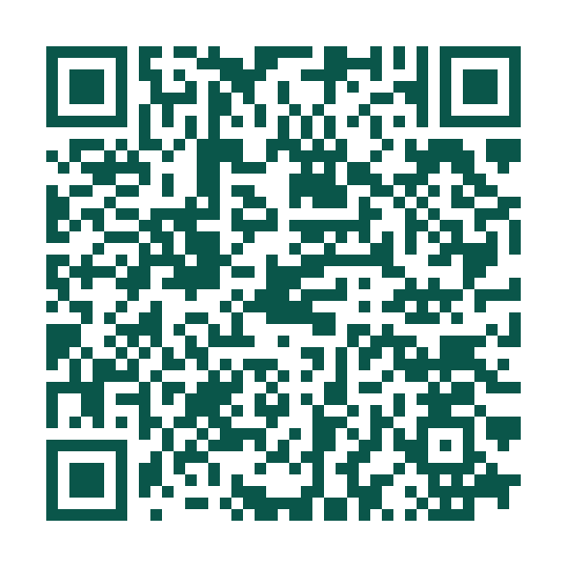
05 · 进度
已经不是一张 PPT
已完成
✓
可交互 Web Demo
首页 / 结构化问询 / Episode 时间线 / 症状趋势 / 就医摘要
✓
项目 Demo PPT + 演示动画
产品定位、核心用户流程、商业模式
✓
产品定位与核心流程
扫码体验 Demo
Self-Triage · Health Episode · Follow-up · Handoff
msmile-shiny.github.io/Health-Episode-
下一步：真实用户访谈 → 快速迭代 → 验证假设
AI Health Navigator · 团队招募
6

Slide 7
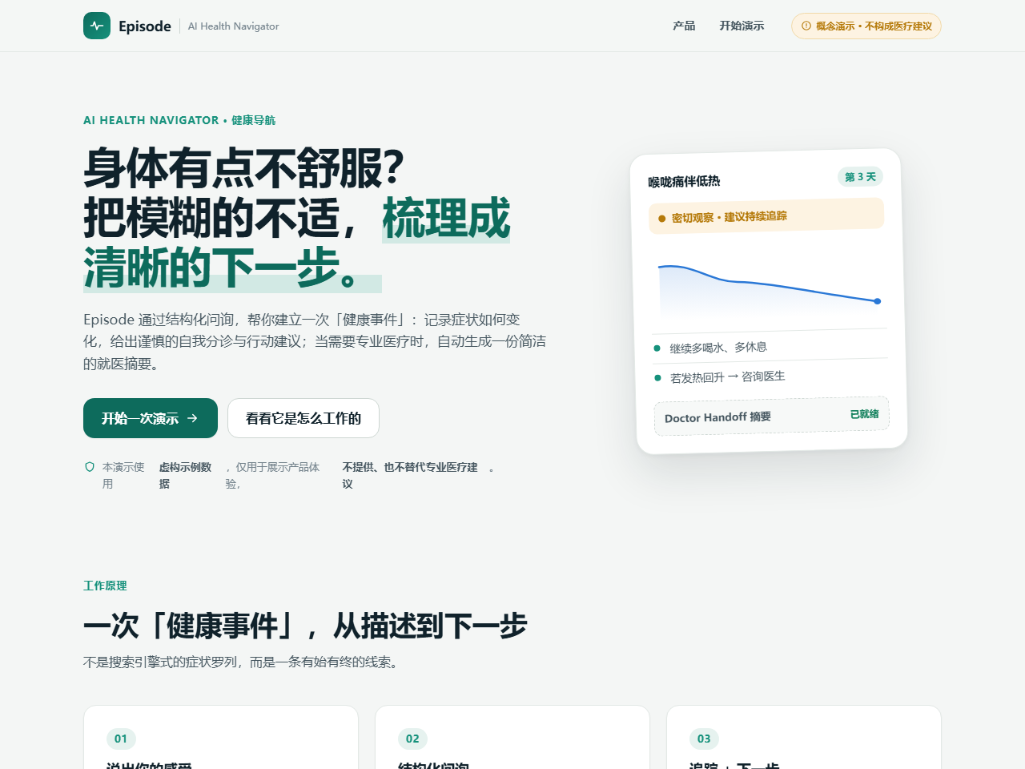
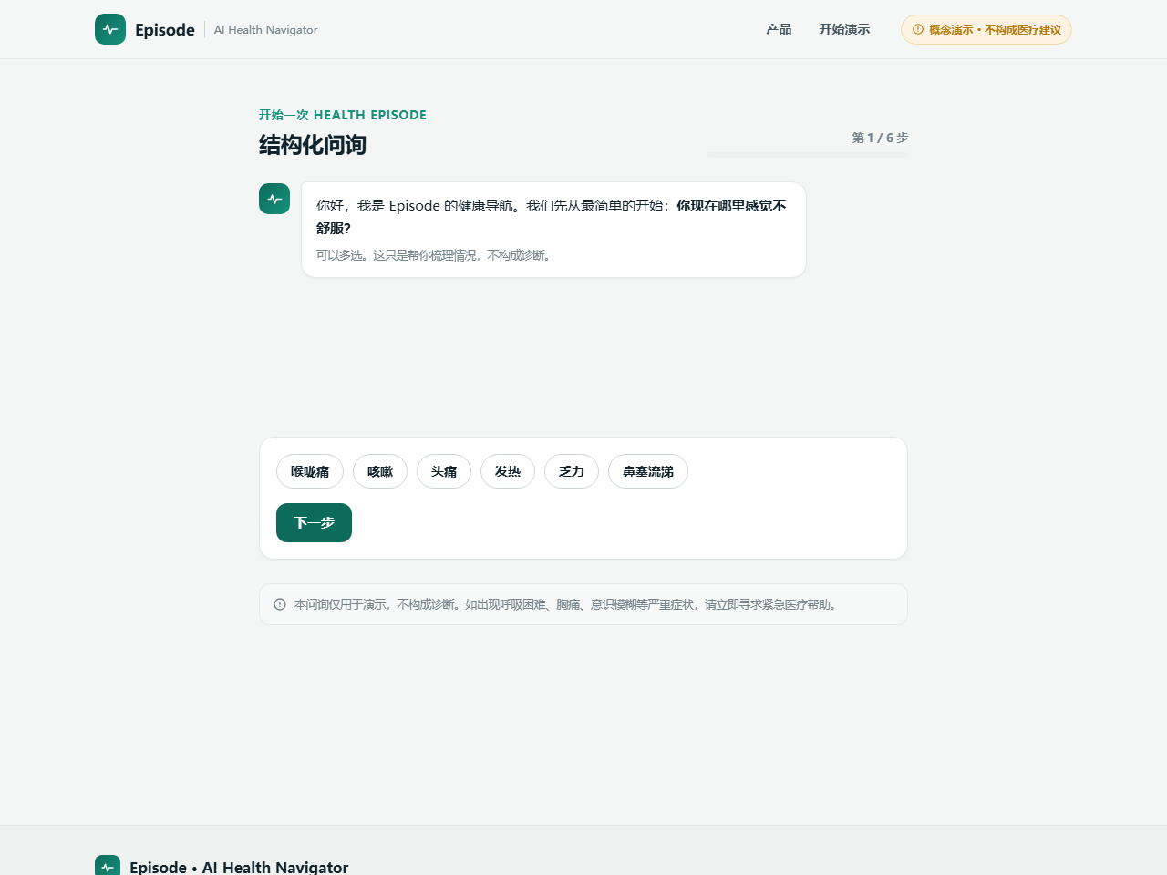
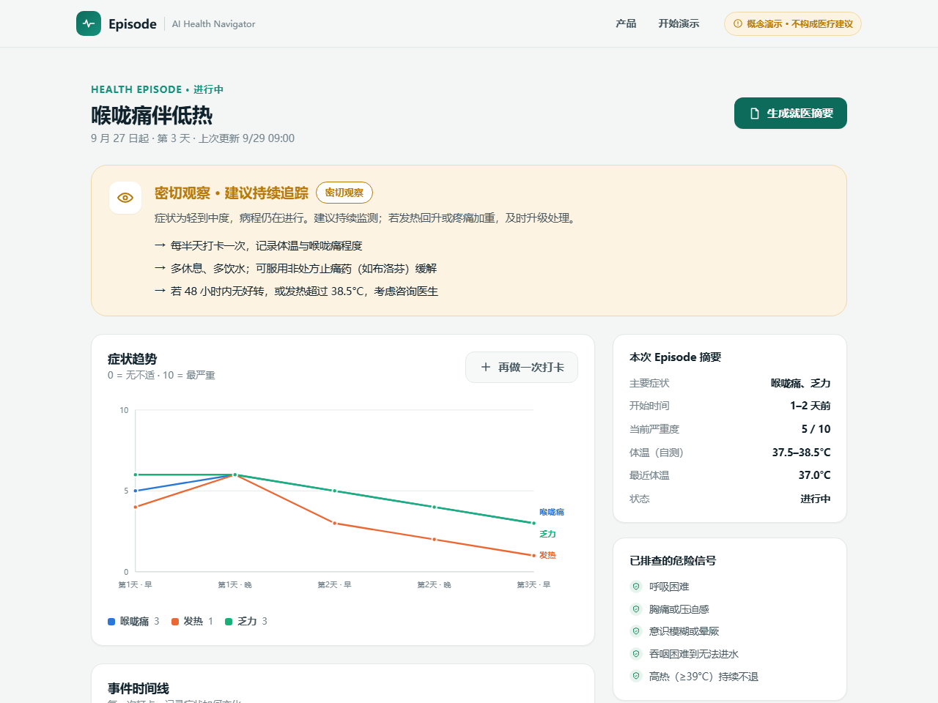
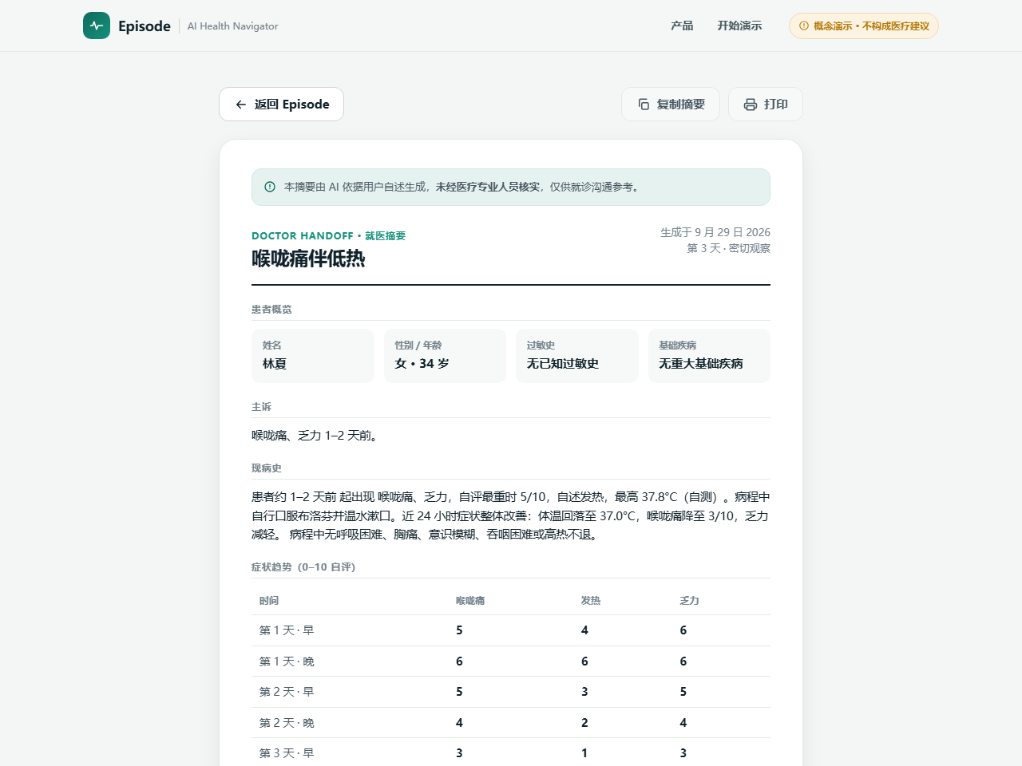
已经实现
已经实现的例子
首页 · 产品定位
AI 结构化问询
Episode 时间线 · 症状趋势
Doctor Handoff 就医摘要
四个核心页面均已实现、可交互 （纯前端 · 虚构数据 · 不替代医疗建议）
AI Health Navigator · 团队招募
7

Slide 8
关于发起人
自我介绍
马
马姝笑 Charlotte Ma
工程实践
国际工程
机器人竞赛团队组长 · 浙江省一等奖 / FLL 一等奖第一名
Peter Childs 教授指导 Workshop，团队组长
北京大学工学院 · 理论与应用力学（强基计划）本科
从中学带队机器人竞赛，到大学参加国际工程创新 Workshop——一直想做「真正能落地、对人有用的产品」。
AI 探索
双语表达
Kaggle RSNA 膝部检测 · 具身智能实验室
外研社杯省决赛一等奖 · GoodTalk 一等奖
2600011055@stu.pku.edu.cn
github.com/Msmile-shiny
AI Health Navigator · 团队招募
8

Slide 9
06 · 找谁
5–6 人的小团队
× 1
× 1–2
× 1
× 1
× 1
产品
AI
全栈
医学
设计
Product
AI / LLM
Full-stack
Medical
Design
一个人扛不动一个产品；我们互补，一起把它跑起来。
AI Health Navigator · 团队招募
9

Slide 10
07 · 你会做什么
不是查资料 + 做 PPT
从第一天起，就参与真实的判断与执行：
用户访谈
→
快速迭代
→
Demo
→
MVP
→
真实用户
→
验证假设
每个阶段都动手：写代码 / 做访谈 / 画原型 / 看数据，而不是旁观。
Demo → MVP → 真实用户 → 验证假设
AI Health Navigator · 团队招募
10

Slide 11
08 · 队友
我们希望你是这样的人
Builder mindset
Curiosity
Ownership
Fast learning
动手造，而不是只讨论
对「为什么」保持好奇
把自己负责的事做到位
边做边学，快速迭代
年级、经历不重要；重要的是，你想不想一起把这件事做成。
AI Health Navigator · 团队招募
11

Slide 12
09 · 为什么加入
你能带走什么
0 → 1 的完整经历
跨背景协作
可长期的方向
从想法、Demo 到真实用户，全程参与，不是打杂。
产品 × AI × 医学 × 设计，学会与不同的人一起做产品。
可发展为创业、科研或竞赛项目，不是一次性作业。
AI Health Navigator · 团队招募
12

Slide 13
10 · Apply
如何加入
团队规模：5–6 人，小而精。
申请方式：
填写报名表（含一道开放题），我们会尽快与你聊一聊。
开放题
“如果由你设计这个产品，你最想解决的一个问题是什么？”
期待与你一起，从 0 做到 1。
AI Health Navigator · 团队招募
13

